Slide 1
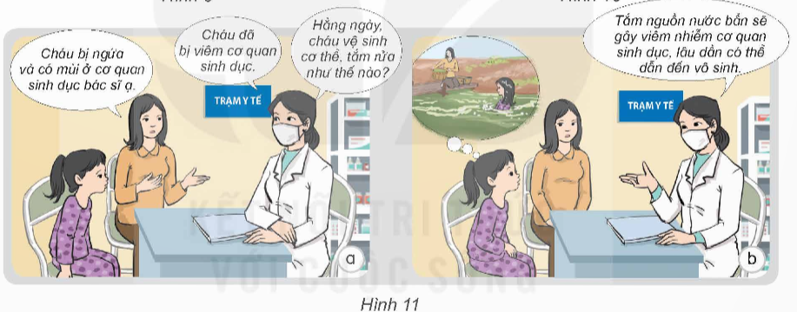
Hình 11: vấn đề ngứa xuất hiện mùi khác lạ do bị viêm cơ quan sinh dục.
→ Việc cần làm tắm rửa bằng nguồn nước sạch, vệ sinh cơ quan sinh dục, thay quần áo lót hàng ngày, cơ quan sinh dục luôn khô thoáng, phòng tránh viêm nhiễm, hạn chế vi khuẩn.

Slide 2


Nếu không thường xuyên giữ vệ sinh cơ thể sẽ có những tác hại rất lớn đối với cơ thể, đó là: Làm cho cơ thể khó chịu gây cho chúng ta cảm giác mệt mỏi, có mùi khó chịu, dễ mắc các bệnh viêm nhiễm, lâu ngày sẽ mắc các bệnh mãn tính.

Slide 3



Thảo luận và giải thích vì sao cần:
- Thường xuyên rửa mặt, tắm và gội đầu bằng nước sạch.
- Thường xuyên giữ vệ sinh cơ thể, đặc biệt ở tuổi dậy thì.

Slide 4









Thường xuyên rửa mặt, tắm và gội đầu bằng nước sạch vì nguồn nước bẩn có nhiều vi khuẩn có hại sẽ xâm nhập vào cơ thể gây nên các bệnh viêm nhiễm.
Thường xuyên giữ vệ sinh cơ thể, đặc biệt ở tuổi dậy thì vì ở tuổi dậy thì đang có sự phát triển nhanh của cơ thể nên cần giữ vệ sinh để bảo vệ cơ thể.

